Slide 1
● CYBERSÉCURITÉ · SAAS · E-COMMERCE B2B
CynaSecure
Marketplace+
Plateforme e-commerce pour la commercialisation de services de cybersécurité en mode SaaS — site web, back-office et application mobile.
Projet fil rouge B3 — DEV · H3 HITEMA · Promotion 2025-2026
Mouad BOUNOKRA · Pharell TITI · Nolwen FERNANDES · Wissal LIDAM

Slide 2
L'ÉQUIPE PROJET
Quatre rôles, une plateforme
Mouad BOUNOKRA
Pharell TITI
FRONTEND & BASE DE DONNÉES
BACKEND & API
Site web React, design système, schéma MySQL et modèle de données.
API REST Symfony, logique métier, paiements et sécurité serveur.
Nolwen FERNANDES
Wissal LIDAM
BACK-OFFICE ADMIN
APPLICATION MOBILE
Tableau de bord, gestion des services, commandes et statistiques.
App React Native miroir du site, consommant la même API.
CynaSecure
02

Slide 3
CONTEXTE & PROBLÉMATIQUE
Le besoin du client Cyna
La situation
L'objectif
—
Cyna vend des solutions de cybersécurité (SOC, EDR, XDR) en B2B.
✓
Créer une plateforme e-commerce mobile-first.
—
La vente passe uniquement par des commerciaux et un réseau de distribution.
✓
Une application mobile miroir du site web.
—
Aucune présence e-commerce : accès aux services lent et peu accessible.
✓
Un back-office complet de gestion.
✓
Un paiement sécurisé et évolutif.
CynaSecure
03

Slide 4
NOTRE SOLUTION
Trois composants, une seule API
1
2
3
Site web
API REST
Application mobile
REACT + VITE
SYMFONY + MYSQL
REACT NATIVE (EXPO)
Catalogue, panier, paiement, espace client et back-office administrateur.
Toute la logique métier centralisée : 107 endpoints documentés (Swagger).
Miroir du site, consomme la même API. iOS et Android.
Le web et le mobile ne dupliquent aucune logique : ils consomment la même API et la même base de données.
CynaSecure
04

Slide 5
VEILLE CONCURRENTIELLE
Un créneau peu occupé
ACTEUR
FORCE
LIMITE / OPPORTUNITÉ
AWS / Azure Marketplace
Catalogue SaaS très riche
Web uniquement, orienté experts, pas d'app d'achat
CrowdStrike, SentinelOne
Produits de référence
Pas de vente self-service simple
App Store / Google Play
Vrai parcours d'achat natif
Grand public, pas de cybersécurité B2B
CynaSecure
App mobile native + UX e-commerce
Ciblage PME, tunnel d'achat complet
CynaSecure
05

Slide 6
FONCTIONNALITÉS — ESPACE CLIENT
Le parcours d'achat complet
Catalogue
Panier
Tunnel de commande
Recherche à 5 facettes, tri, pagination, fiches détaillées.
Cycle mensuel / annuel, codes promo, persistance de session.
4 étapes : identité, adresse, paiement, confirmation.
Compte client
Sécurité du compte
Support
Abonnements, commandes, adresses, moyens de paiement.
Vérification e-mail, 2FA, mot de passe fort.
Formulaire de contact et chatbot avec FAQ.
CynaSecure
06

Slide 7
FONCTIONNALITÉS — BACK-OFFICE
Pilotage administrateur
Tableau de bord
Gestion & modération
›
KPI : services, utilisateurs, abonnements actifs, MRR
›
Services, catégories et contenu de la page d'accueil
›
Ventes par jour et par semaine
›
Utilisateurs, abonnements et paiements
›
Panier moyen par catégorie
›
Codes promotionnels
›
Répartition des ventes par catégorie
›
Messages de contact et conversations chatbot
›
2FA obligatoire pour les comptes admin
CynaSecure
07

Slide 8
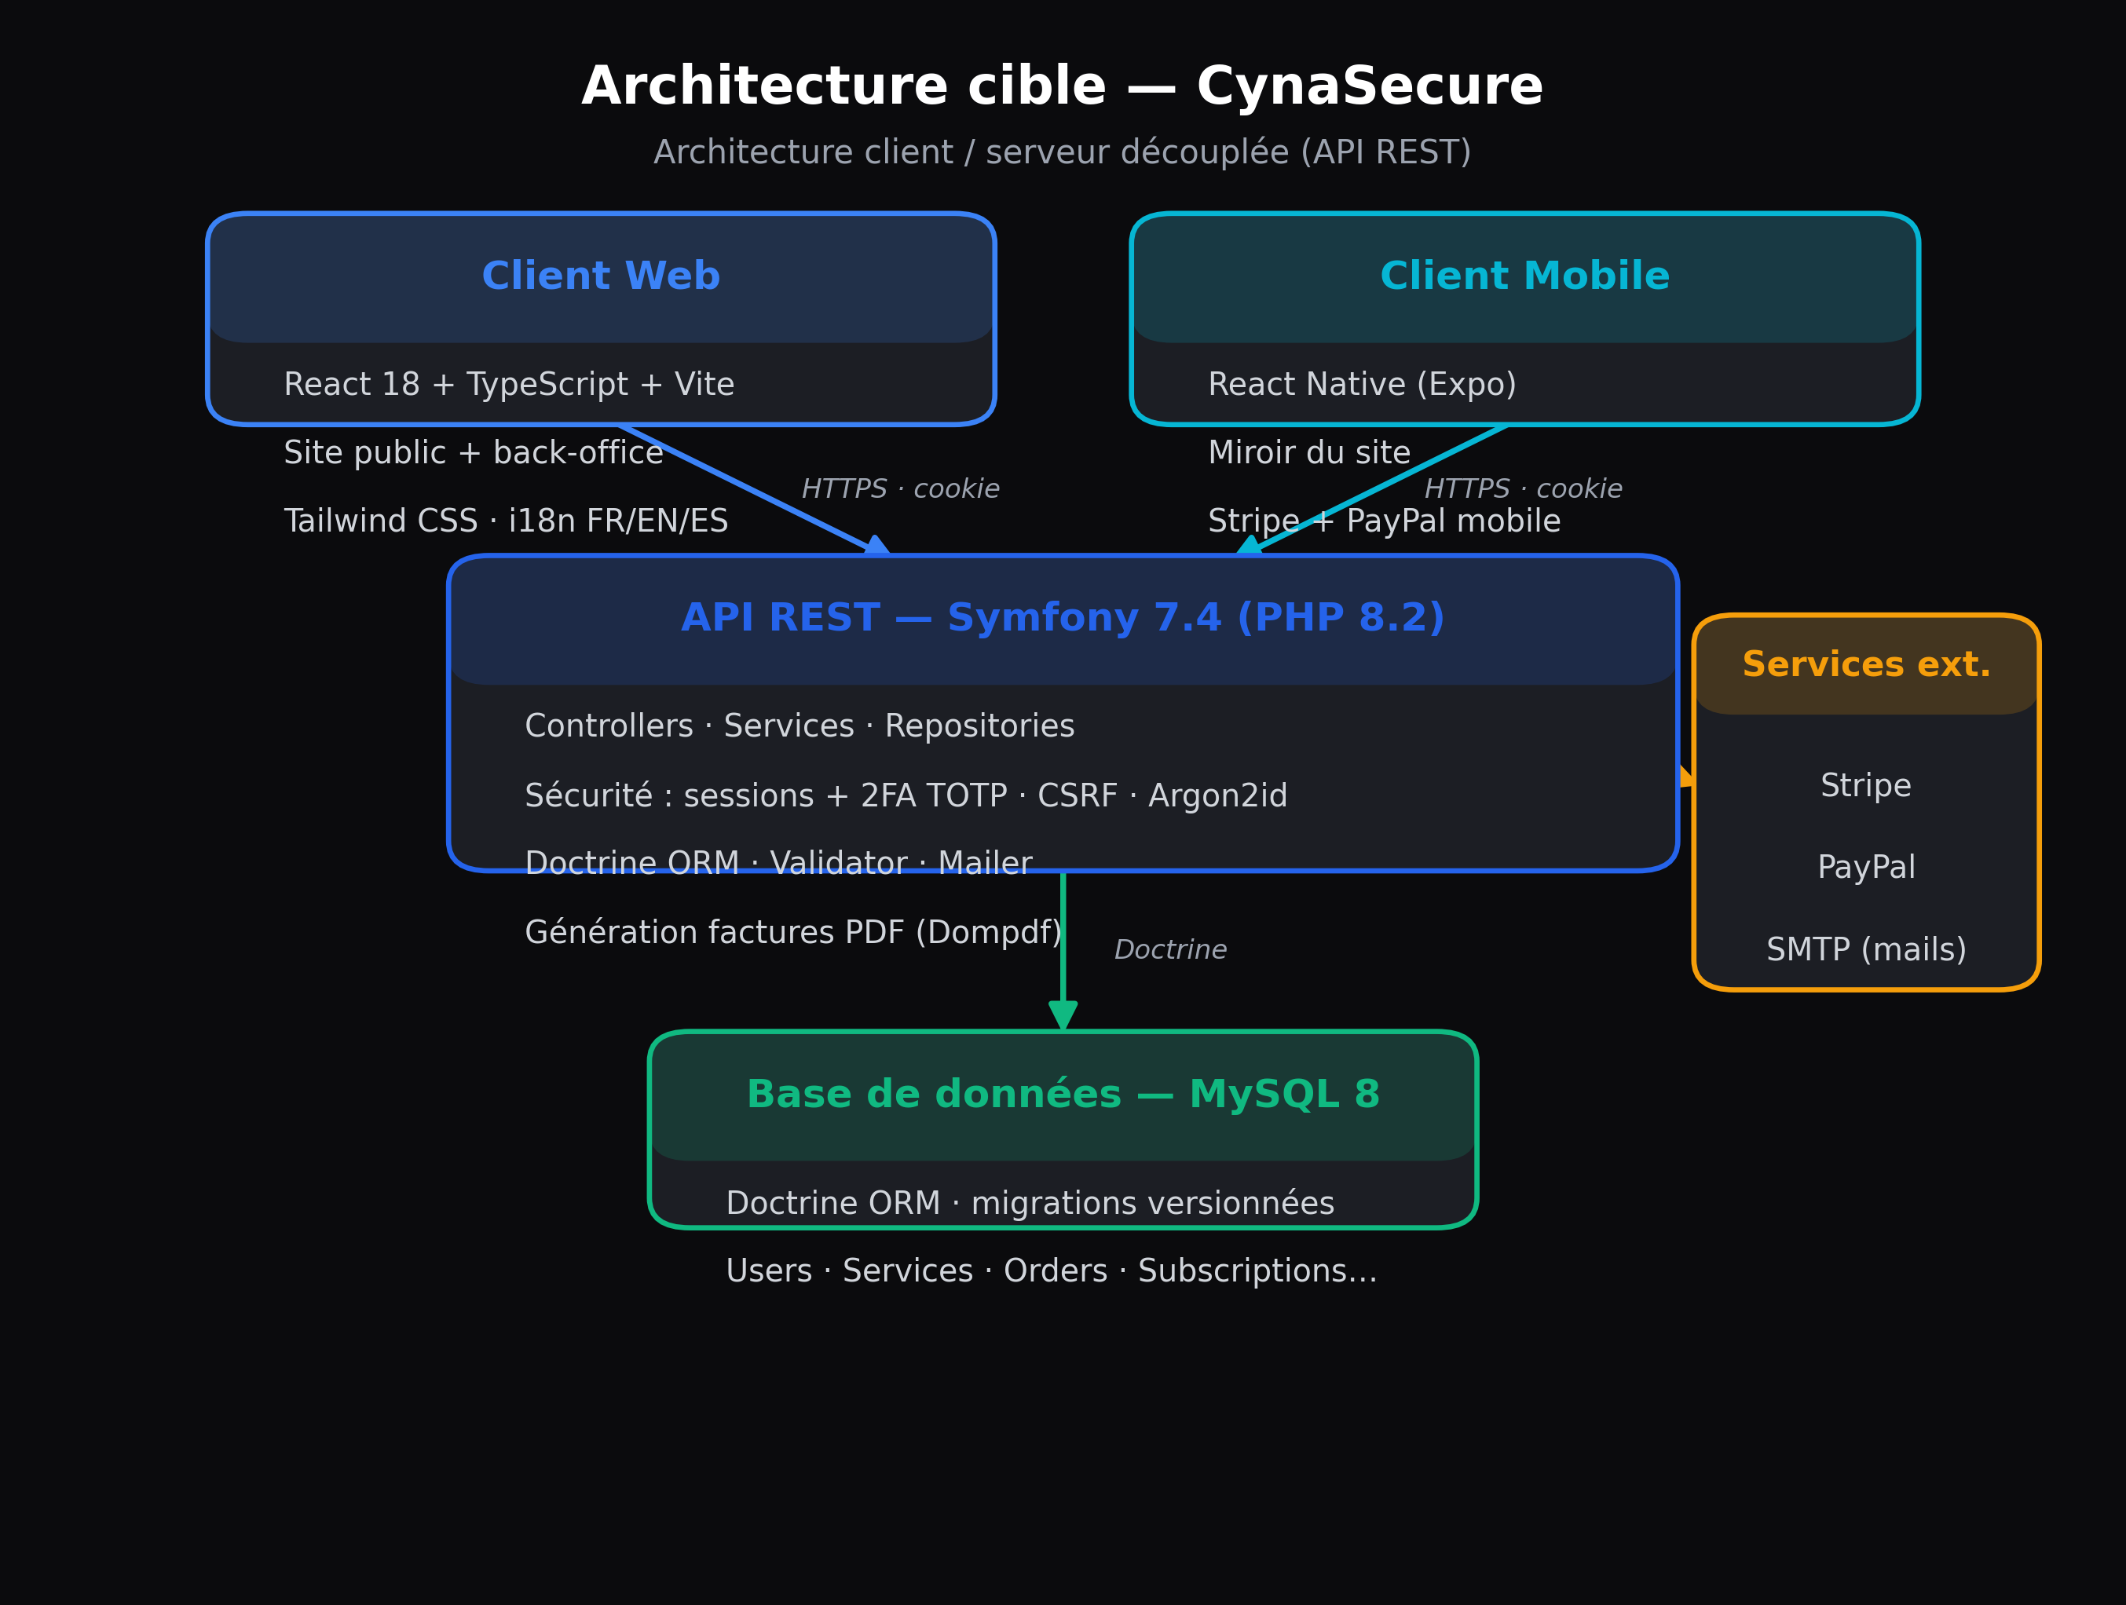
ARCHITECTURE TECHNIQUE
Une architecture découplée
CynaSecure
08

Slide 9
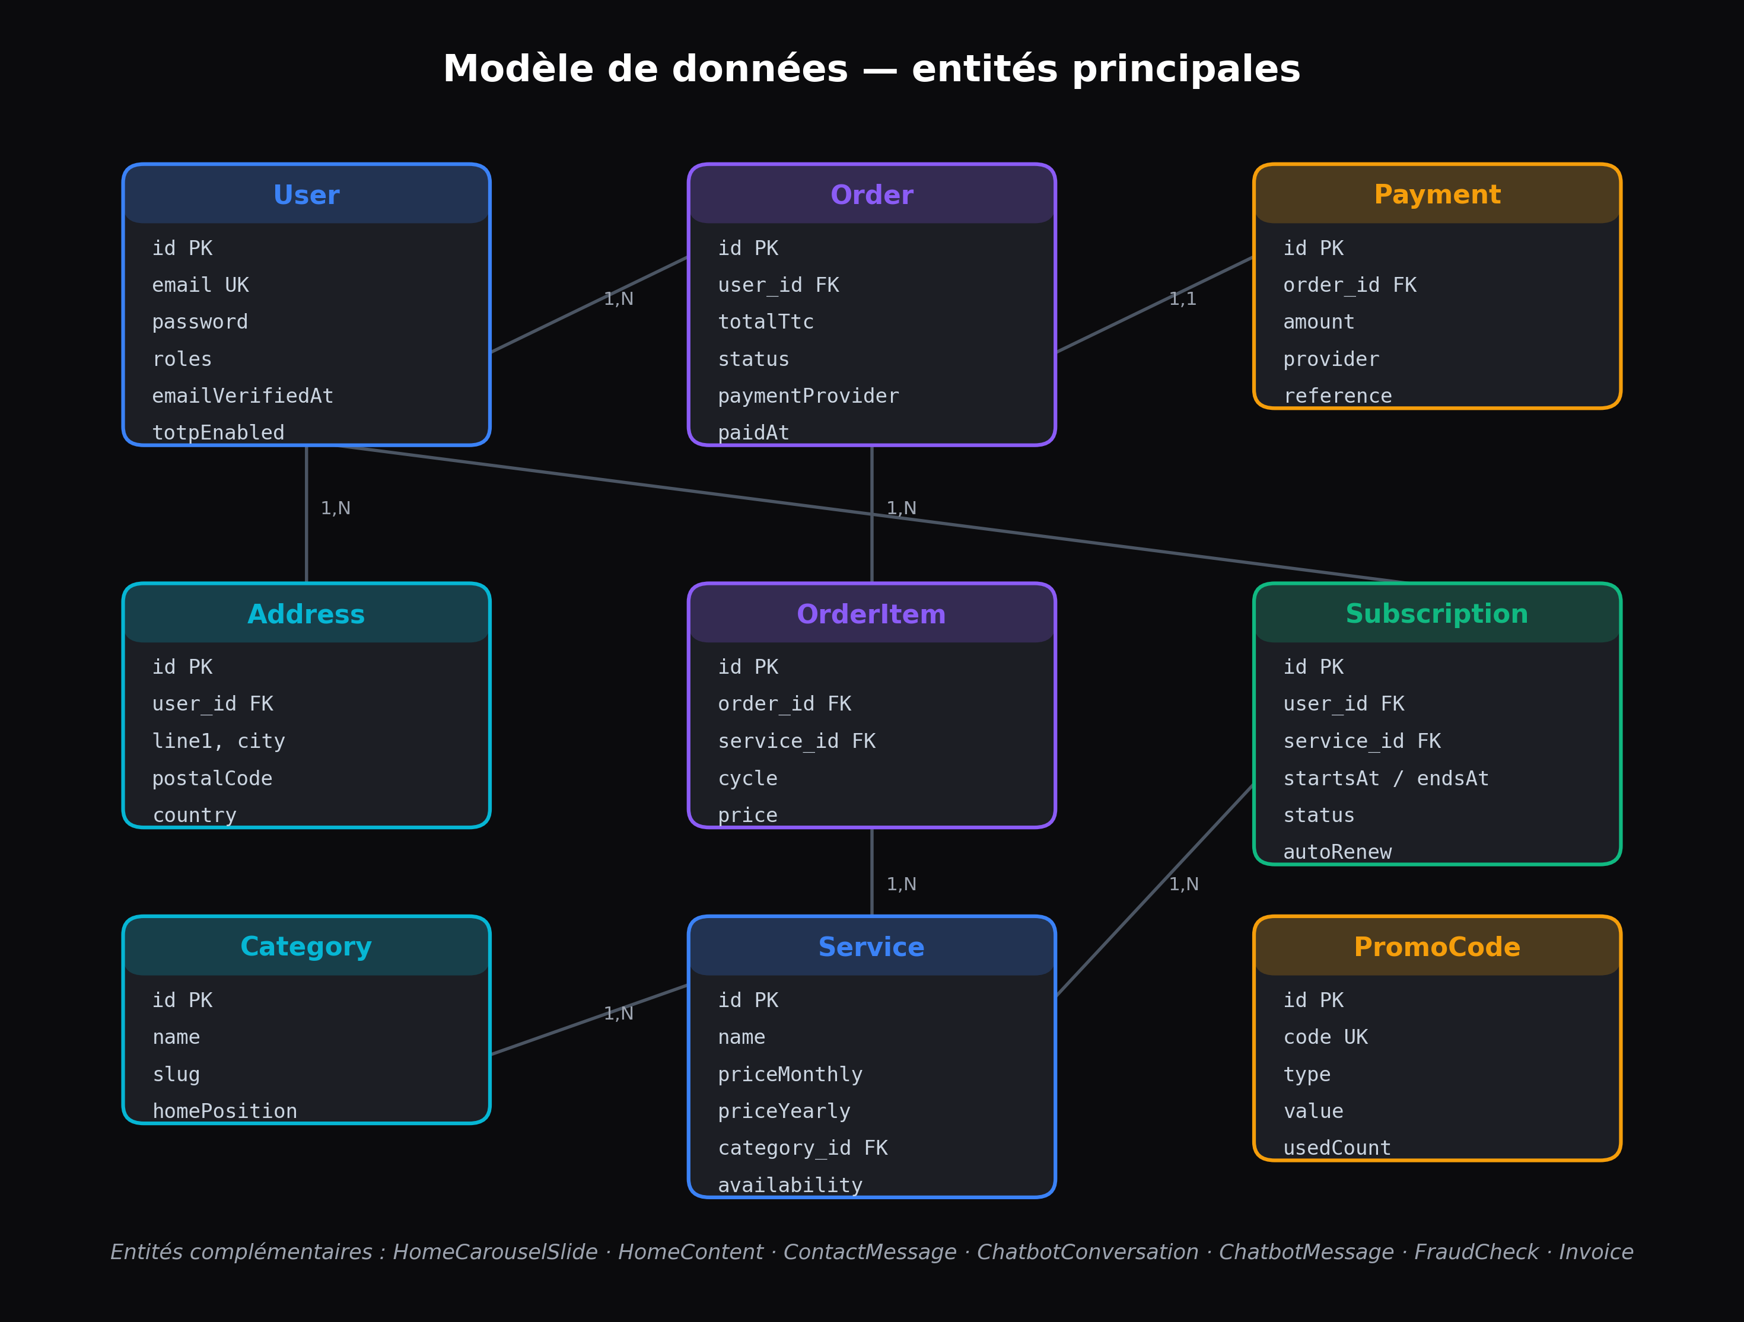
MODÈLE DE DONNÉES
Le schéma de la base
CynaSecure
09

Slide 10
STACK TECHNIQUE
Des technologies éprouvées
FRONTEND
BACKEND
MOBILE
React 18 + TypeScript
PHP 8.2 · Symfony 7.4
React Native 0.81
Vite · Tailwind CSS
Doctrine ORM 3
Expo SDK 54 · React 19
React Router · i18next
MySQL 8
React Navigation 7
Recharts · Vitest
Stripe · PayPal · Dompdf
Stripe React Native
CynaSecure
10

Slide 11
SÉCURITÉ & CONFORMITÉ
La sécurité au cœur du projet
Argon2id
2FA (TOTP)
Login throttling
CORS verrouillé
Hashage des mots de passe
Obligatoire pour les admins
5 tentatives / 15 min anti-force-brute
Origines restreintes, pas de wildcard
Webhooks signés
Détection de fraude
Sessions HttpOnly
RGPD & PCI-DSS
Stripe & PayPal vérifiés côté serveur
Stripe Radar + scoring interne
Aucun token exposé au JavaScript
Aucune donnée carte stockée
CynaSecure
11

Slide 12
PAIEMENT & FACTURATION
Un tunnel sécurisé et fiable
Stripe Elements
PayPal
Détection de fraude
Cartes bancaires + 3D Secure / SCA automatique.
Paiement alternatif en mode sandbox.
Scoring sur l'IP, la fréquence et l'e-mail.
Factures PDF
Webhooks signés
Renouvellement auto
Générées automatiquement (Dompdf), téléchargeables.
Synchronisation asynchrone et fiable des paiements.
Commande Symfony planifiable en cron.
CynaSecure
12

Slide 13
APPLICATION MOBILE
Le site, dans la poche
Une app native, pas une copie
Pourquoi c'est notable
—
Développée en React Native (Expo SDK 54).
Les marketplaces SaaS (AWS, Azure, Google Cloud) n'ont pas d'application mobile native dédiée à l'achat. CynaSecure transpose le confort d'un app store grand public à la vente de cybersécurité pour les PME.
—
Reprend tous les parcours du site web.
—
Consomme exactement la même API Symfony.
—
Persistance de session par cookie sécurisé.
—
Multilingue FR / EN / ES, thème sombre.
CynaSecure
13

Slide 14
MÉTHODOLOGIE & GESTION DE PROJET
Agile Scrum sur 10 sprints
1
2
3
4
5
Cadrage
Développement
Back-office
Mobile
Mise en production
Besoins, maquettes, architecture
Catalogue, comptes, paiement
Gestion, statistiques, modération
App miroir, tests sur device
Documentation, recette, soutenance
Trello — backlog & sprints
Discord — communication
GitHub — versioning
Postman — tests API
CynaSecure
14

Slide 15
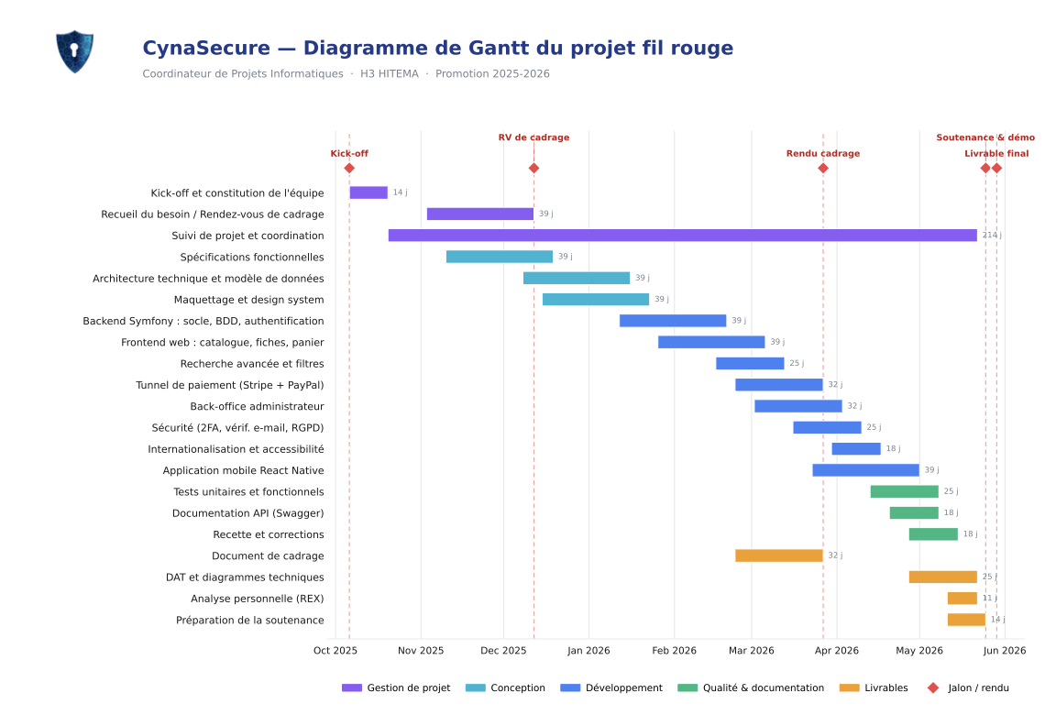
PLANIFICATION
Le rétroplanning du projet
CynaSecure
15

Slide 16
TESTS & QUALITÉ
Un code testé et accessible
89
100
3
107
tests automatisés verts
Lighthouse accessibilité
langues (FR/EN/ES)
endpoints API documentés
Couverture
34 tests backend (PHPUnit) · 55 tests frontend (Vitest) · WCAG 2.1 AA · navigation clavier complète · contrastes vérifiés · respect de prefers-reduced-motion.
CynaSecure
16

Slide 17
DÉMONSTRATION
Place à la démo
Inscription → catalogue → panier → paiement Stripe → facture PDF → back-office admin
Site web + application mobile en direct.

Slide 18
DIFFICULTÉS & SOLUTIONS
Ce que nous avons appris
Synchroniser web et mobile
Paiement et webhooks
Une API unique consommée par les deux clients, sans duplication de logique.
Vérification de signature et gestion asynchrone des statuts de commande.
Sécurité et fraude
Travail en équipe à 4
2FA, throttling, scoring de fraude et sessions sécurisées.
Répartition claire des rôles, Trello et revues de code régulières.
CynaSecure
18

Slide 19
BILAN & PERSPECTIVES
Un projet complet, et la suite
Objectifs atteints
Perspectives
✓
Plateforme web + mobile fonctionnelle
→
Déploiement en production (cloud)
✓
57 tickets du backlog couverts
→
Pipeline CI/CD automatisé
✓
Paiement, sécurité et back-office complets
→
Notifications push mobiles
✓
Documentation technique et tests
→
Tableau de bord analytics avancé
→
Espace partenaires / revendeurs
CynaSecure
19

Slide 20
Merci.
Des questions ?
Mouad BOUNOKRA · Pharell TITI · Nolwen FERNANDES · Wissal LIDAM
CynaSecure Marketplace+ — H3 HITEMA · 2025-2026

